Slide 1
쇼핑몰 프로젝트 계획서
-박민수

Slide 2
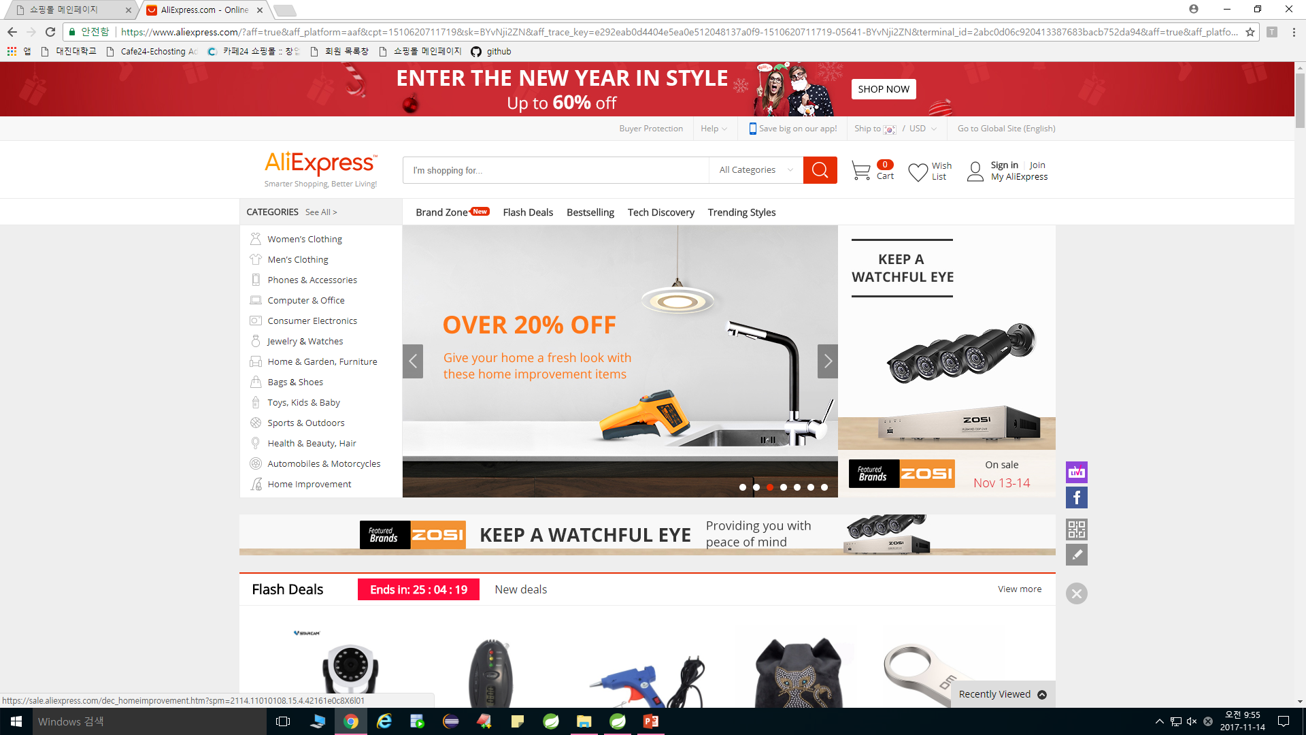
아이디어1: 브라우저를 다시 켰을 때 이전에 봤던 상품 목록을
팝업창으로 표시하기

Slide 3
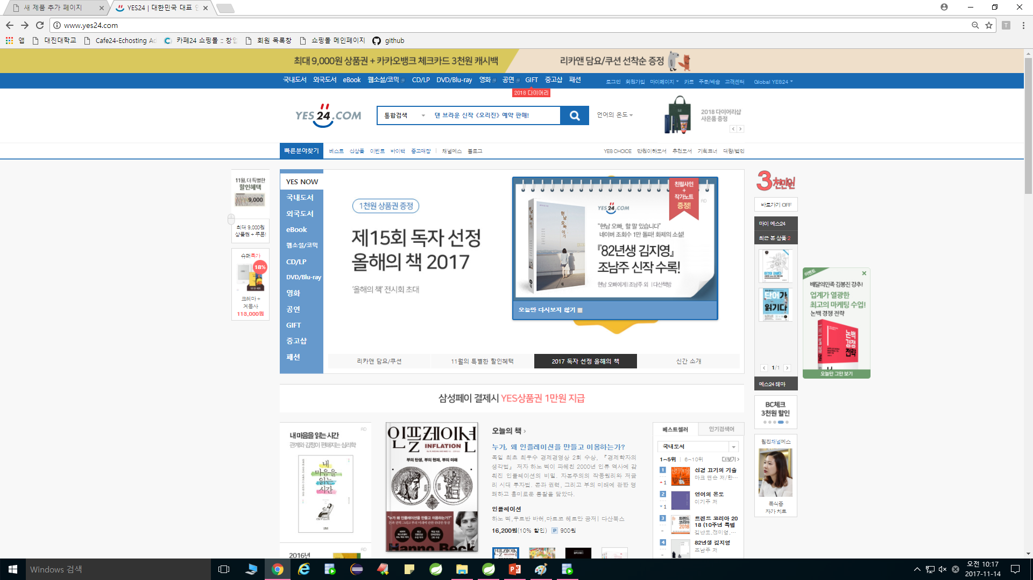
아이디어2: 퀵메뉴에 최근 장바구니에 등록된 상품 표시 및
사용자 편의 기능 추가하기

